Slide 1
Әл-фараби атындағы Қазақ Ұлттық Университеті Биология және биотехнология факультеті 5В060700-Биология Морфогенездің клеткалық механизмі
Тақырыбы: “Жүйке жүйесінің жасқа байланысты морфогенезі”
Дәріскер: б.ғ.к. Юсаева Дамира Анарбекқызы Алматы 2020

Slide 2
Жоспар:
Кіріспе
2.1.Жүйке жүйесінің морфогенезі
2.2.Филогенезде жүйке жүйесінің пайда болуы
2.3.Сүтқоректілердің орталық жүйке жүйесінің морфогенезінің молекулалық механизмдері
2.4.Орталық жүйке жүйесінің дамуының нейробиологиясы морфогенез негіздері
Қорытынды
Пайдаланылған әдебиеттер тізімі

Slide 3
Кіріспе
Жүйке жүйесі-бұл 100 миллионнан астам жүйке жасушаларының (нейрондардың) өте күрделі желісі, бұл денеге сыртқы және ішкі ортадан әртүрлі ынталандыруларға жауап беруге мүмкіндік береді. Ол әртүрлі органдар жүйелерінің функцияларын біріктіреді және осылайша дененің ішкі жағдайларын басқарады. Сонымен қатар, жүйке жүйесі дененің негізгі физиологиялық параметрлерін қалыпқа келтіруге ғана емес, сонымен қатар мінез-құлық заңдылықтары мен әлеуметтік өзара әрекеттесуге де жауап береді.

Slide 4
Жүйке жүйесінің морфогенезі
Морфогенездің өзі-тиісті гестация кезеңінде жүйке жүйесінің жаңа құрылымдарының дәйекті пайда болуы. Бұл ішілік процесс.
Функционалды морфогенез жүйке жасушаларының санының өсуіне емес, олардың денелері мен процестерінің өсуіне, миелинацияға, глиа мен тамырлардың көбеюіне байланысты жеке құрылымдардың массасы мен көлемінің ұлғаюымен жүйке жүйесінің өсуін, дамуын қамтиды. Бұл процестер балалық шақтың барлық кезеңінде жалғасады.

Slide 5
Адамның онтогенезінде:
Жүйке жүйесі филогенездің барлық кезеңдерін қайталайды.Бастапқыда эктодерма жасушаларынан медулярлы, ламина пайда болады,пластинаның шеттері оның жасушаларының біркелкі емес көбеюі нәтижесінде жақындайды, содан кейін жабылады — медулярлы түтік пайда болады.Түтіктің артқы жағынан жұлын, алдыңғы жағынан қарқынды дамып келе жатқан ми пайда болады.

Slide 6
Филогенезде жүйке жүйесінің пайда болуы
Губкада жүйке жүйесі әлі жоқ.Алғаш рет ол гидроидті полиптерде пайда боладыолардың денесі екі негізгі жасуша қабатынан тұрады: сыртқы және ішкі.Сыртқы қабат жасушаларының бір бөлігі бұлшықет тініне бөлінді. Сонымен қатар, екі өсіндісі бар жасушалар (сезімтал жасушаның прототипі) пайда болды, олар жиырылу қабілеті бар жасушалармен және сыртқы және ішкі қабаттар арасында желіні (синцитий) құрайтын процесс жасушаларымен байланысады.Синцитий нейрондары синапстардан айырылған.Асинаптальды жүйке жүйесі қозуды кез-келген бағытта жүргізеді, сондықтан гидра бүкіл дененің сыртқы тітіркенуіне жауап береді.

Slide 7
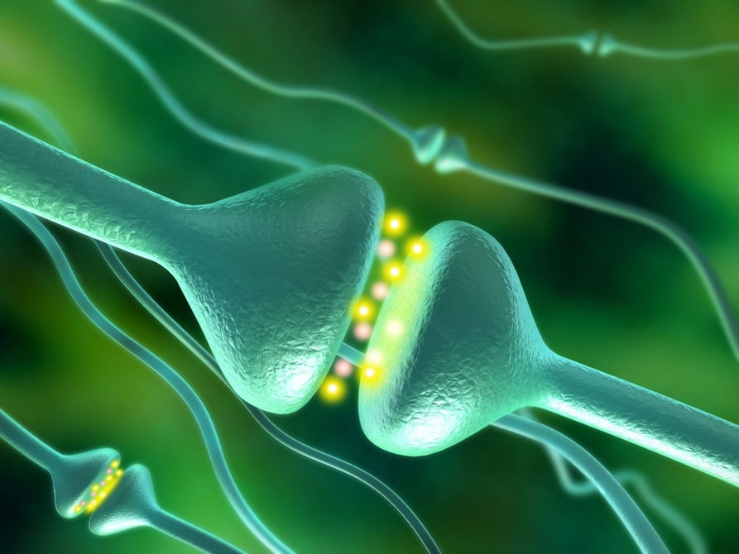
Синаптальды жүйке жүйесіол синапстардың көмегімен бір-бірімен байланысатын жеке нейрондардан тұрады.Кейбір процестер (дендриттер) жүйке импульсін тек жасушаға, басқалары (аксондар) — тек жасушадан өткізеді. Синапстар нейронның динамикалық поляризациясын тудырады, жүйке импульстарын белгілі бір бағытта өткізеді және бөлінуге сараланған реакциялар береді .

Slide 8
Сүтқоректілердің орталық жүйке жүйесінің морфогенезінің молекулалық механизмдері
Сүтқоректілердің орталық жүйке жүйесі - жоғары ұйымдастырылған құрылым. Орталық жүйке жүйесінің дамуының басында нейрондық прекурсорлар / бағаналы жасушалар нейроэпителияға бөлінеді. Біраз уақыттан кейін бұл прекурсорлар біртіндеп нейрондар мен глиальды жасушаларға айнала бастайды. Нейрондық прекурсорлардың көбеюі мен саралануына әртүрлі факторлар қатысады. Соңғы зерттеулер дифференциация процестерінде спираль-цикл-спираль (bHLH) транскрипциясының негізгі факторлары маңызды рөл атқаратынын көрсетті. Бөлінген гомологтың түкті және күшейткіші (HES) 1 және HES5-bHLH типті репрессорлар және нейрондық дифференциацияны тежейді. Сүтқоректілердің Ахета Скут кешенінің гомологы (MASH) 1 және сүтқоректілердің атональды гомологы (MATH) 1 нейрондық прекурсорларда көрсетілген bHLH оң реттегіштері болып табылады. Оң және теріс реттегіштер арасындағы тепе-теңдік саралаудың жалғасатындығын немесе болмайтынын анықтай алады.

Slide 9
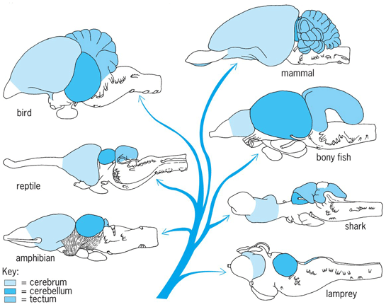
Деректер бұл тепе-теңдік Notch сигналымен басқарылатындығын көрсетеді. Басқа жасушадан тыс сигналдар орталық жүйке жүйесінің морфогенезін де басқарады. Орталық жүйке жүйесінің бастапқы формасын жасау үшін нейрондық прекурсорлардың көбеюі кеңістіктік және Уақытша түрде қатаң реттелуі керек. Жақында жүргізілген зерттеу Кірпіге тәуелді дыбыстық сигнал релесі ми мен ортаңғы мидың өсуін басқаратындығын көрсетті. Тамақтану дамудың тағы бір маңызды факторы болып табылады. Фолат байланыстыратын ақуыздың 1 өрнегін талдау фолийдің сіңуі мен алдыңғы жүйке түтігінің жабылуы арасындағы тығыз байланысты ұсынды.

Slide 10
Орталық жүйке жүйесінің дамуының нейробиологиясы морфогенез негіздері
Бұл селективті шолудың мақсаты-орталық жүйке жүйесінің дисгенезін екі даму оқиғасы: нейрондардың өлімі және нейрондық көші-қон тұрғысынан түсінуге болатындығын көрсету. Бұл екі оқиғаны және олардың биологиялық әсерін нейрондық дамудың биологиялық белгілері ретінде қарастыруға болады. Егер орталық жүйке жүйесінің дамуындағы бұл оқиғалар белгілі болса, олар басқа мүшелер жүйесінің қалыпты және қалыптан тыс дамуын талдаудың тиімді моделі бола алады. Жасуша өлімі аяқ-қолдардың, ауыз қуысының және қайталама таңдайдың дамуында маңызды рөл атқарады; жасушалардың көші-қоны гонадтардың, гемопоэтикалық жүйенің және иммундық жүйенің қалыпты дамуы үшін қажет.

Slide 11
Қалыпты саралаудың кейбір басқа компоненттері пайдалы және тиімді биологиялық маркерлер бола алады. Оларға мыналар жатады:
Жүйке жасушасының адгезия молекуласының онтогенезі.
Аксоплазмалық ағым және аксондардың өсу заңдылықтары.
Дендриттік өрнектердің онтогенезі.
Нейрондық таратқыштардың өрнегі.

Slide 12
Алайда, жасуша өлімі мен жасуша көші-қоны осында шоғырланған, өйткені олар дамудың негізгі оқиғалары болып табылады, олар оңай бақыланады және қалыпты морфогенезбен байланысты. Нейрондардың өлімі мен қоныс аударуын орталық жүйке жүйесінде қалыптан тыс дамуды қоздыруға болады, ал жасушалық бұзылулардың эксперименттік өндірісі орталық жүйке жүйесінің цитоморфогенезінің белгілі бір кезеңдерінде токсиканттарға ұшыраған жануарларда мінез-құлық өзгерістерін тудыруы мүмкін.Омыртқалылардың орталық жүйке жүйесінің дамуының алғашқы оқиғасы-эмбриональды Үстірт эктодерманың хорда-мезодерма немесе оның құрылымдық аналогының өзгеруі. Бастапқы индуктивті ынталандыру деп аталатын өзгеріс химиялық болып көрінеді. Облысы эктодермы, ол стимул болады преданной экспрессиясын нейронального фенотипті. Ол жүйке плитасы деп аталады және ішілік өмірдің он тоғызыншы күнінде қалыптасады—эмбриональды күн 19 (Ed 19)—адамда, ed 7-де тышқанда және Ed 9,5-де егеуқұйрықта (Hoar and Monie, 1981). Нейрондық пластинаның пайда болуымен сәйкес келетін нейрондық қыртыс нейрондық пластинаның түйіскен жерінде және эктодерманың қалған бетінде жасушалардың жеке тобы ретінде танылады.

Slide 13
Нерв қыртысы нейрондар мен мезодермальды жасушалардың кең спектрінің негізгі көзі болып табылады. Нейрондық пластина жасушаларының цитоскелетіндегі күрделі, жақсы ұйымдастырылған өзгерістер, қазір нейрондық эпителий деп аталады, бұл пластинаның жоғарылауына әкеліп соғады, нәтижесінде нейрондық ойық пайда болады. Нерв ойығының көтерілген жақтары эмбрионның дорсальды бетіндегі апикальды ортаңғы сызыққа біріктіріліп, жүйке түтігін құрайды. Біріншіден, жүйке түтігінің ішкі бөлігі сұйықтық толтырылған амниотикалық қуыспен тікелей байланысты. Нерв түтігінің амниотикалық қуыстан бөлінуі түтіктің алдыңғы және артқы нейропорларын жапқан кезде пайда болады.

Slide 14
Қорытынды
Жүйке жүйесі организмнің сыртқы ортамен байланысын жүзеге асырып отырады, айналадан келетін тітіркендіргіштерге жауап қайтарады. Бұлармен қатар нерв жүйесі түрлі дене мүшелерінің, ұлпалардың, клеткалардың қызметін, зат алмасу мен қан айналысын басқарып, сыртқы ортаның үнемі өзгеріп отыратын жағдайларына оларды бейімдеп, үйлестіріп отырады.
Жүйке жүйесі нейрон деп аталатын жеке клеткалардан құралған. Бұл нейрондардың әрқайсысының екі түрлі тармағы болады. Олардың бірі – ұзын тармақты нейрит (немесе аксон), ал екіншісі – көптеген қысқа тармақты дендрит деп аталынады. Нейрондардың тарамдала келіп, өзара түйінделіп бітетін жерін нерв орталықтары атайды. Бұлар орталық, перифериялық (шеткі) және вегетативтік (ішкі) нерв жүйелерінің өне бойына орналасқан. Орталық жүйке жүйесіне жұлын мен ми, ал перифериялық нерв жүйесіне ми мен жұлын нервтерінен тарайтын әр түрлі шеткі нервтер жатады.

Slide 15
Пайдаланған әдебиеттер
Биоморфология терминдерінің түсіндірме сөздігі/ -
Алматы: "Сөздік-Словарь", 2009.
Биология:Жалпы білім беретін мектептің 8-сыныбына арналған оқулық. Алматы: Атамұра, 2008.
Сәтбаева Х.Қ., Өтепбергенов А.А., Нілдібаева Ж.Б. Адам физиологиясы.
Ордабеков С.О., Абдрақов Б.Қ., Ахауова Г.Қ. «Жас ерешелік анатомиясы, физиологиясы және гигиенасы» 2012 ж. «Ақ нұр» баспасы. (18-22 бет);(99-105 бет).

